Slide 1

ЗВІТ ПРО РОБОТУ СЕКЦІЇ ГІПНОСУГЕСТИВНОЇ ПСИХОТЕРАПІЇ АСОЦІАЦІЇ ПСИХОТЕРАПЕВТІВ ТА ПСИХОАНАЛІТИКІВ
УКРАЇНИ
У 2024 РОЦІ
(засідання Президії АППУ 24.04.2025)
Доповідач: професор
Борис ІВНЄВ

Slide 2
СПІВПРАЦЯ З EUROPEAN SOCIETY OF HYPNOSIS (ESH)

Slide 3

СПІВПРАЦЯ З EUROPEAN SOCIETY OF HYPNOSIS (ESH)
ESH Scientific Committee

Slide 4
СПІВПРАЦЯ З INTERNATIONAL SOCIETY OF HYPNOSIS (ISH)

Slide 5
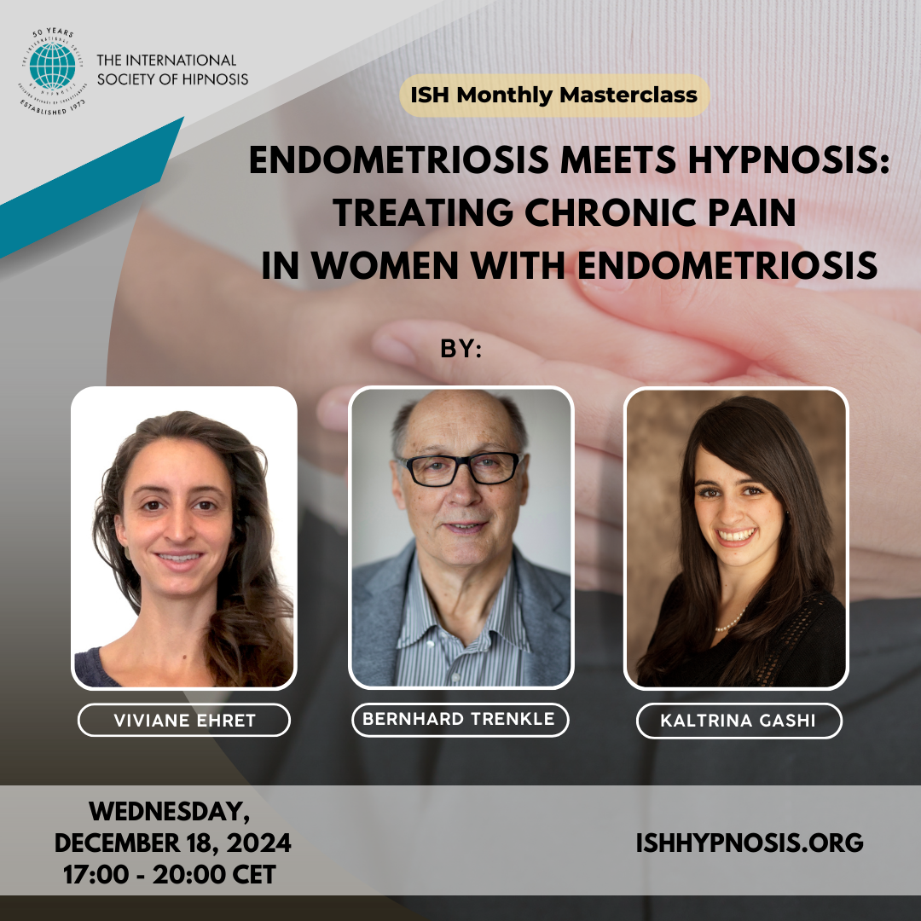
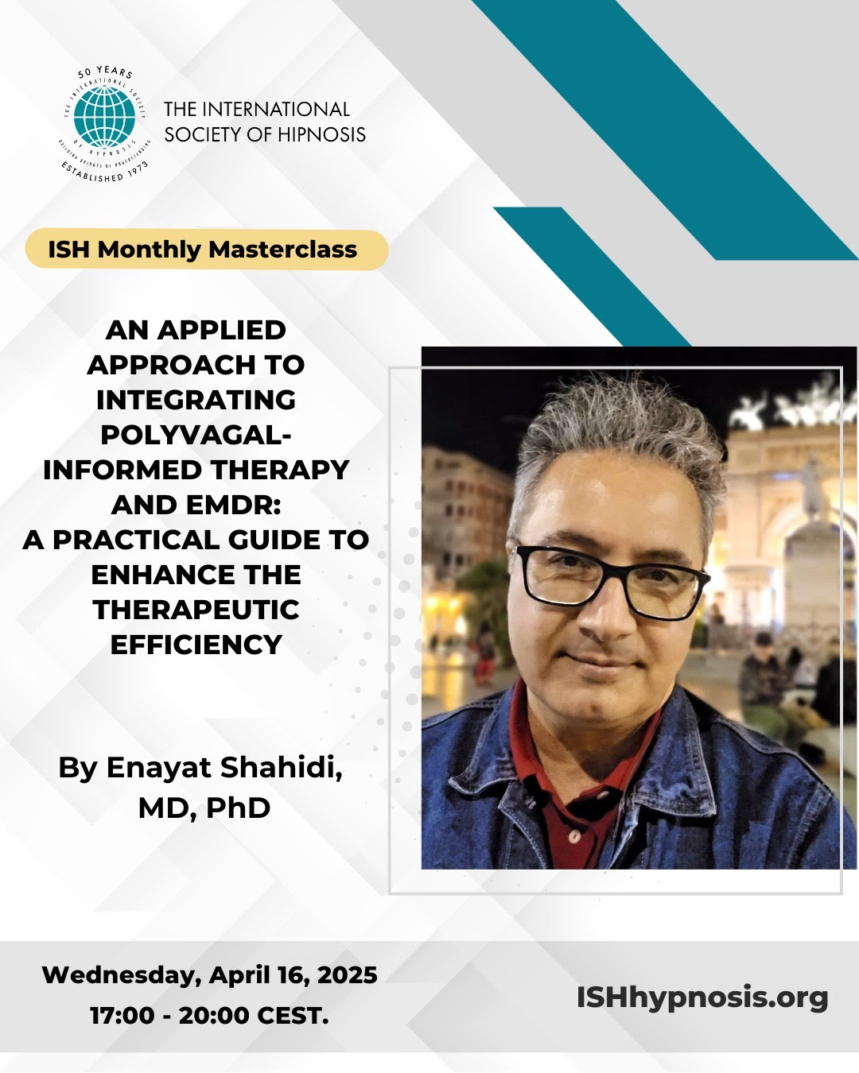
СПІВПРАЦЯ З INTERNATIONAL SOCIETY OF HYPNOSIS (ISH)

Slide 6
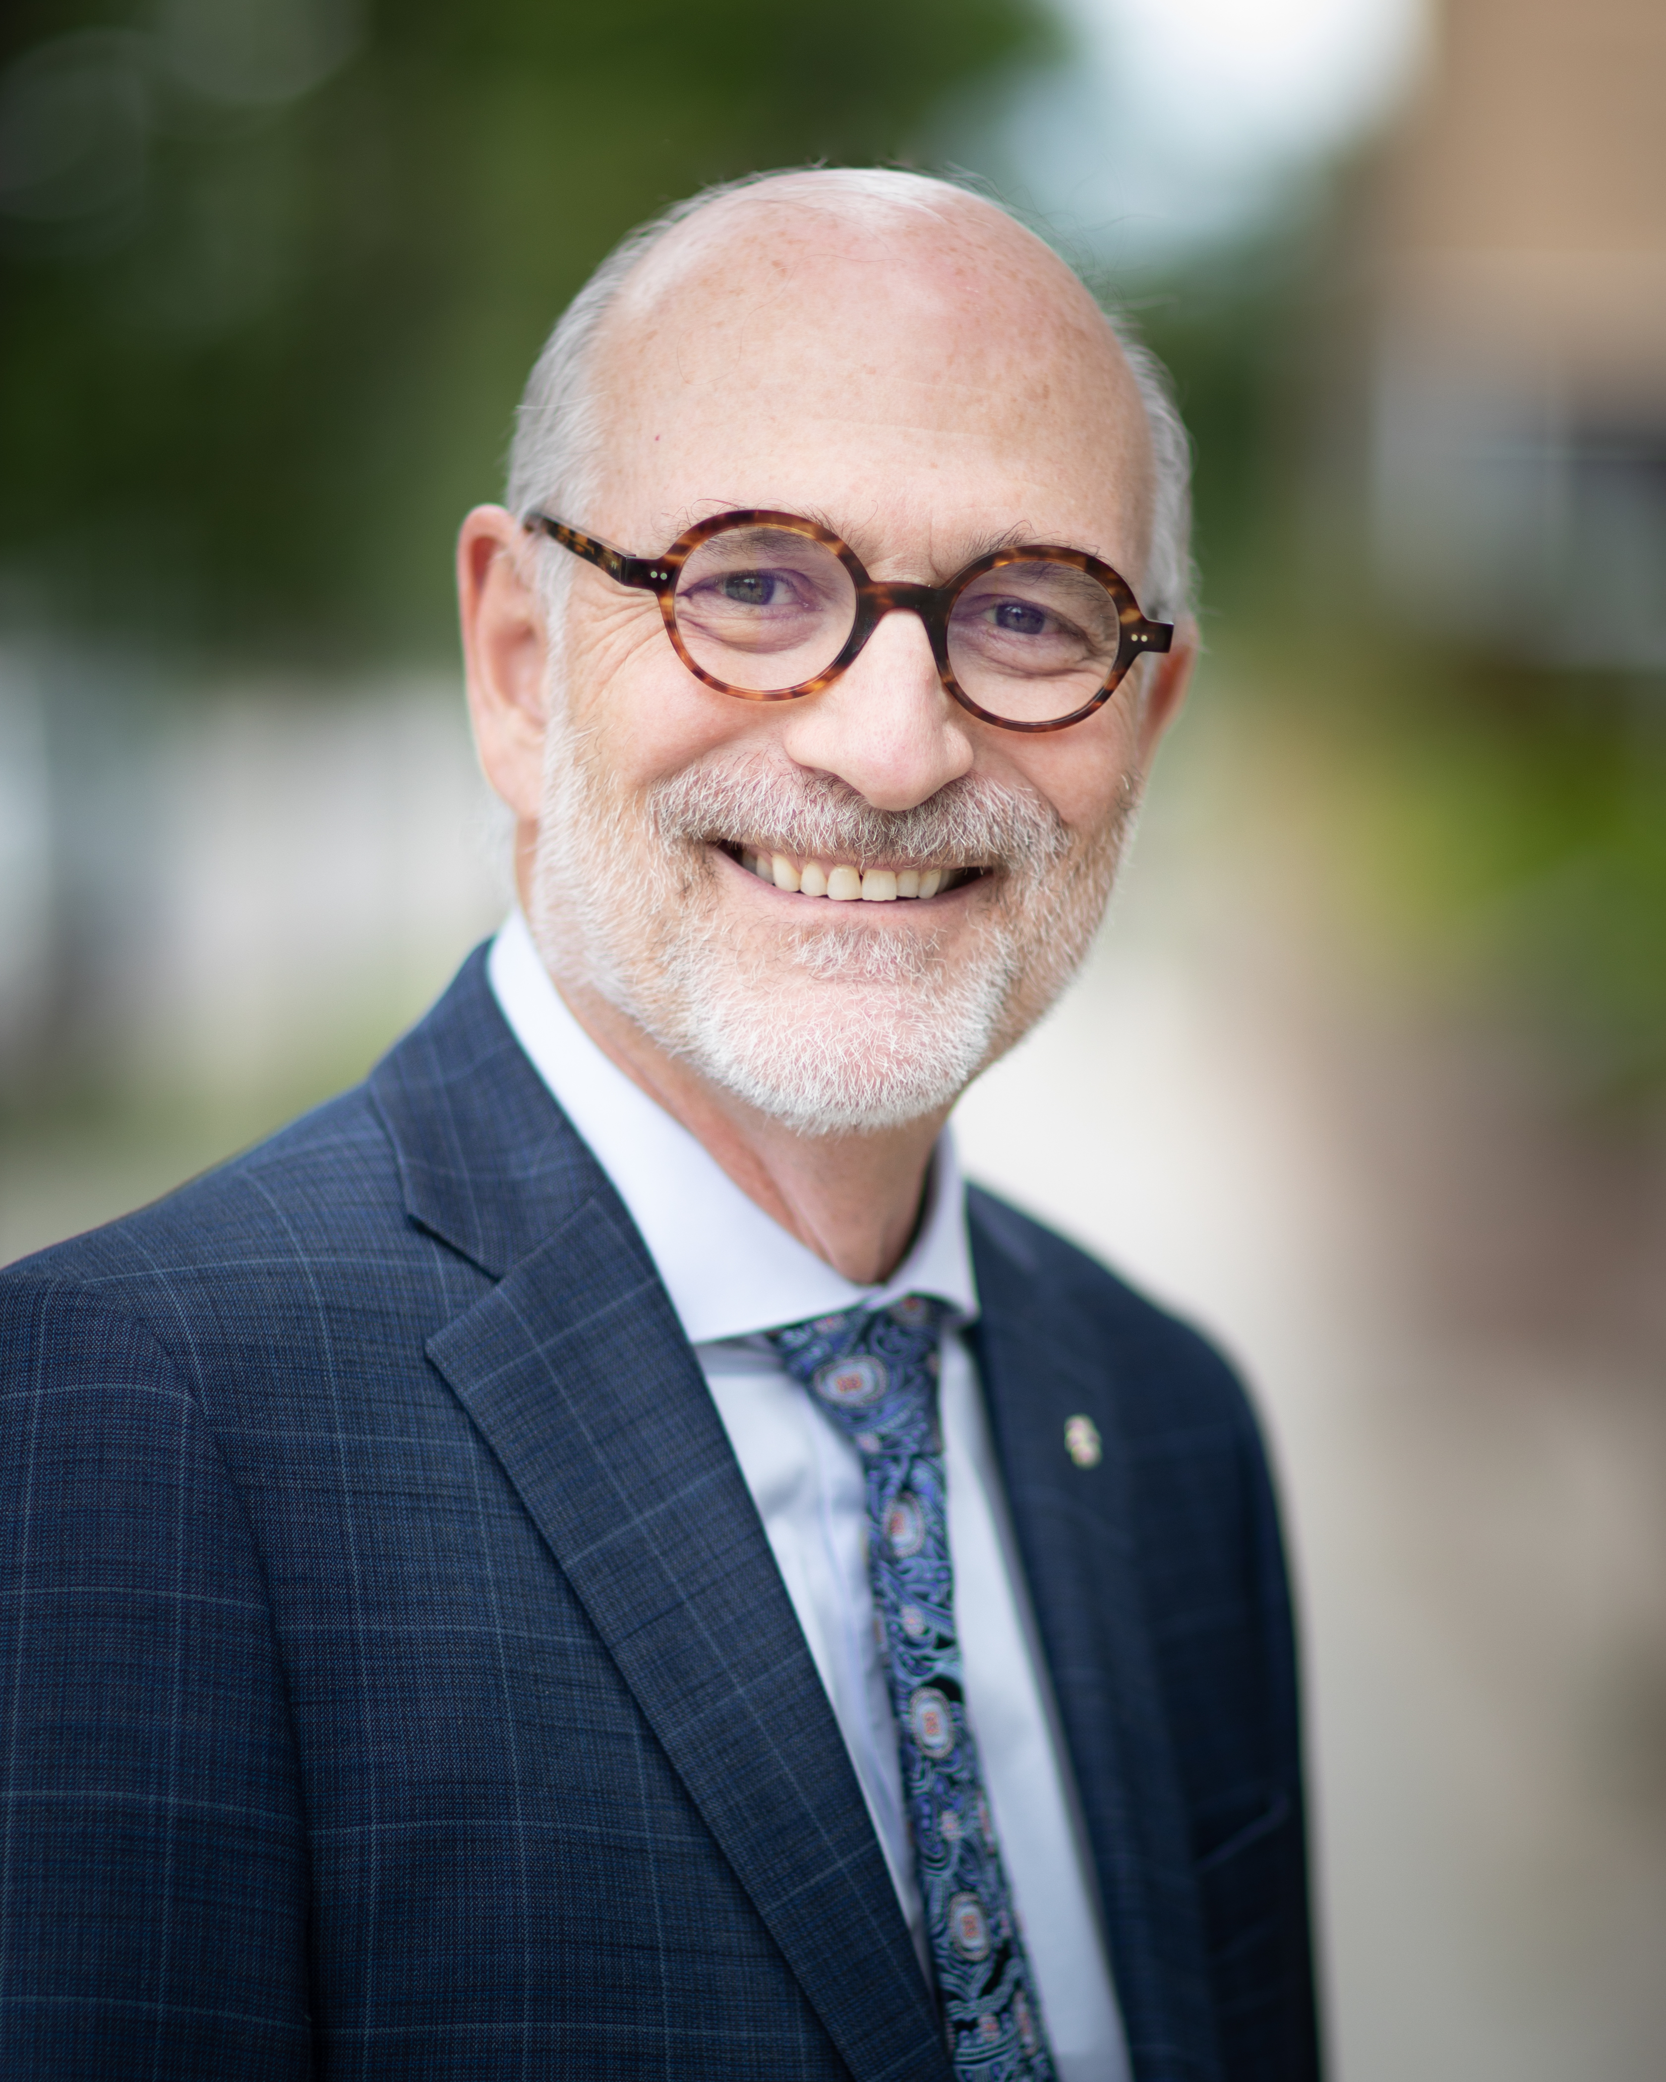
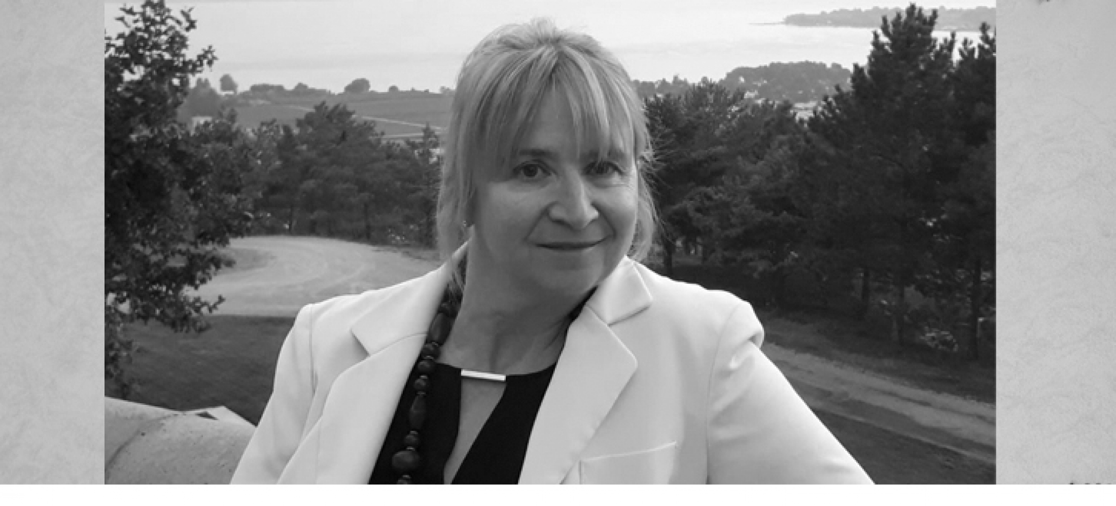
СПІВПРАЦЯ З ”ITALIAN SCIENTIFIC SOCIETY OF CLINICAL HYPNOSIS IN PSYCHOTHERAPY AND HUMANISTIC MEDICINE” (SIPMU)
Гідність та інтенсивний догляд: новий погляд на людські страждання
«Клінічний гіпноз в лікуванні психосоматичних захворювань»
HARVEY MAX CHOCHINOV, OC, OM, MD, PhD, FRCPC, FRSC Distinguished Professor of Psychiatry
University of Manitoba
Senior Scientist, Cancer Care Manitoba Research Institute
«Техніка гіпнозу в терапії гострого та хронічного болю”.
MARIYA PAOLA BRUGNOLI, MD Spec. Anesthesia Intensive Care, Pain Therapy, Palliative Care, PhD Neuroscience, Psychology, Psychiatry

Slide 7
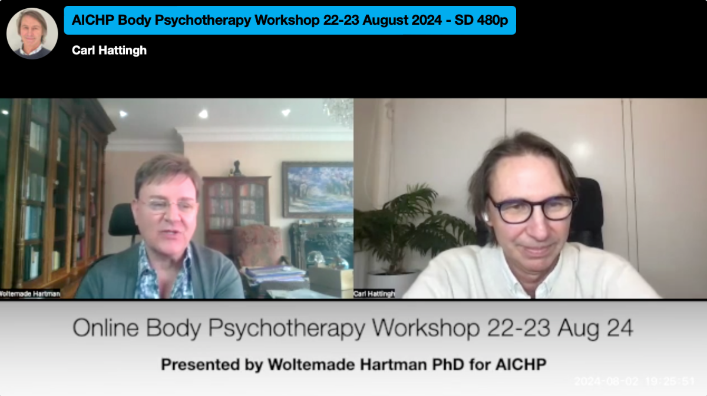

СПІВПРАЦЯ З AUSTRALIAN INSTITUTE OF CLINICAL HYPNOSIS AND PSYCHOTHERAPY (AICHP)
Final Reminder
"You will always be in my heart..." 4-5 Desember 2024 15h00 to 20h30 AEDT (Sydney) 06h00 to 11h00 SAST (Johannesburg) 05h00 to 10h30 CET (Europe) 23h00 to 04h30 EST (North America)
Info and Register Grief Therapy
BODY TALK:
Advancing flow, embodiment and self-regulation in your traumatized clients: Combining Polyvagal Theory and the Somatic Experiencing Approach
With Live Demonstrations
10 CPD HOURS

Slide 8
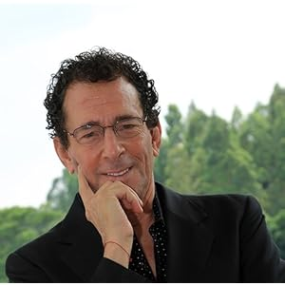
СПІВПРАЦЯ З THE MILTON H. ERICKSON FOUNDATION
Upcoming Events2, 2025
April 2025
  Ericksonian Choice Architecture - Module 2 Apr 16, 2025
May 2025
  Couples ConferenceMay 2, 2025 – May 4, 2025
  Intensives Training Level CMay 9, 2025
  Ericksonian Choice Architecture - Module 3M
  June 2025
  Ericksonian Choice Architecture - Module 4Jun 11, 2025
July 2025
  Ericksonian Choice Architecture - Module 5Jul 16, 2025
  Intensive Training Level DJul 18, 2025
August 2025
  Ericksonian Choice Architecture - Module 6Aug 13, 2025
September 2025
  Ericksonian Choice Architecture - Module 7Sep 10, 2025
  Intensives +Sep 17, 2025
October 2025
  Ericksonian Choice Architecture - Module 8
  Oct 22, 2025
Засновник The Milton H. Erickson Foundation
Jeffrey K. Zeig, Ph.D.

Slide 9
ЗАПЛАНОВАНІ ЗАХОДИ НА 2025 РІК
COURSE TITLE:
COURSE OF SPECIALIZATION IN PSYCHOSOMATIC HYPNOSIS
Faculty:
Dr. Maria Paola Brugnoli, MD, PhD
SIPMU - Italian Scientific Society of Clinical Hypnosis in Psychotherapy and Humanistic Medicine
Neuroscientific Foundations of Psychosomatic Disorders and Hypnotic Modulation of the Autonomic Nervous System
Cognitive-Behavioral Hypnotherapy in the Treatment of Psychosomatic Disorders
Clinical Hypnosis and Self-Hypnosis Techniques for Treating Psychosomatic Symptoms: Anxiety, Pain, Headache, and Gastrointestinal Disorders

Slide 11
ДЯКУЮ ЗА УВАГУ!

